Slide 1
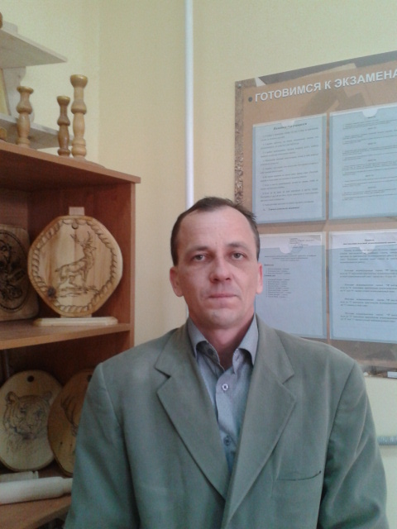
Урок профильного труда
Государственное бюджетное специальное (коррекционное) образовательное учреждение для обучающих, воспитанников с ограниченными возможностями здоровья общеобразовательная школа №10 VIII вида г. Белореченска Краснодарского края
(ГБС(К)ОУ школа №10 г. Белореченска)
Тема урока: «Технология точения древесины на токарном станке»
Часть 1
Составил: учитель профильного труда Данильченко Н.Н.

Slide 2
Цели урока:
Воспитать трудолюбие, взаимоуважение.
Научить учащихся выбирать и крепить детали, определять диаметр заготовки, отбирать режущий инструмент для выполнения чернового и чистового точения с учетом свойств древесины.
Развить координацию движения, мелкую моторику рук, пространственное мышление.
Контролировать качество обрабатываемой древесины.

Slide 3
Задачи урока
Образовательные:
Ознакомить учащихся с приемами работы на токарном станке по обработке древесины, подбору и креплению заготовки на станке, правильным отбором режущего инструмента для чернового и чистового точения.
Формировать и развивать умения и навыки работы на токарном станке при точении заготовок.
Ознакомить с правилами техники безопасности при работе на токарном станке по обработке древесины.
Развивающие:
Способствовать развитию речи учащихся, умению правильно излагать названия деталей станка, инструментов и их назначения.
Формировать и развивать познавательный интерес учащихся по изучению приемов работы на станке по точению деталей.
Способствовать формированию и развитию самостоятельности учащихся при работе при токарном станке по дереву.
Воспитательные:
Способствовать формированию и развитию нравственных, трудовых и эстетических качеств личности.
Воспитание ответственности, бережного отношения к оборудованию и инструментам.

Slide 4
Брейн-ринг по теме: «Токарный станок»
ВОПРОСЫ:
Опора для шпинделя.
Вращающийся вал с устройством для закрепления заготовки.
Часть станка, поддерживающая заготовку.
Точение вдоль оси вращения заготовки.
Перемещение стамески перпендикулярно оси вращения заготовки.
Обработка снятием стружек, поверхности тел вращения.
Вращательное движение заготовки.

Slide 5
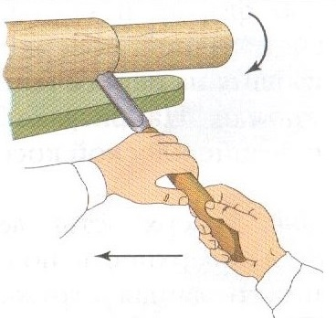
Точение на токарном станке
При точении на токарном станке процесс резания заключается в снятии поверхностного слоя обрабатываемой заготовки в виде стружки. При этом заготовка вращается, а стамеска перемещается относительно заготовки.

Slide 6
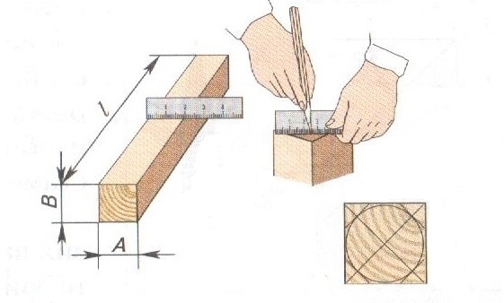
Подготовка заготовки к точению
Подготовка заготовки к точению включает следующие операции:
Отрезка по длине с учетом припусков на обработку.
Осмотр состояния древесины (влажность, пороки).
Разметка центров вращения и подготовка заготовки для точения на токарном станке.

Slide 7
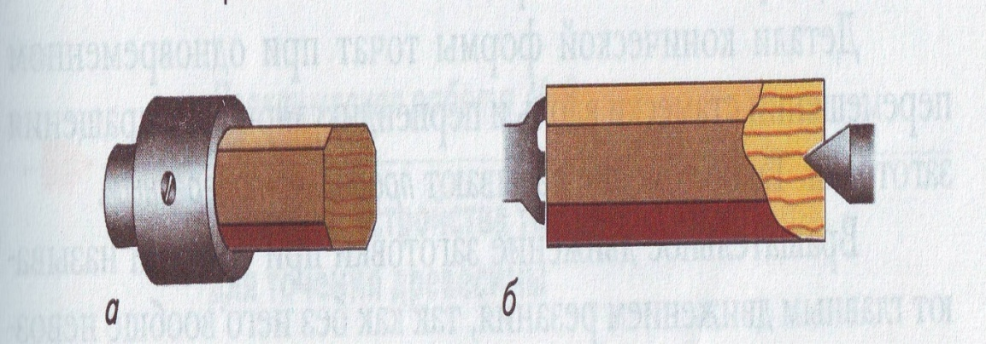
Виды крепления заготовки
После разметки, заготовку крепят на станке:
а – в патроне
б – трезубцем с поджатым центром
задней бабки
На планшайбе

Slide 8
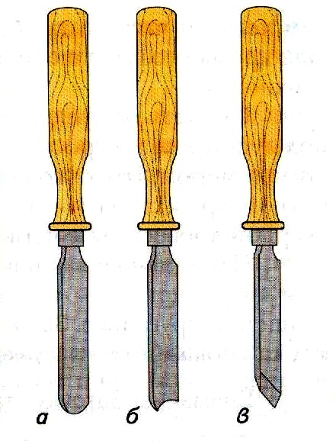
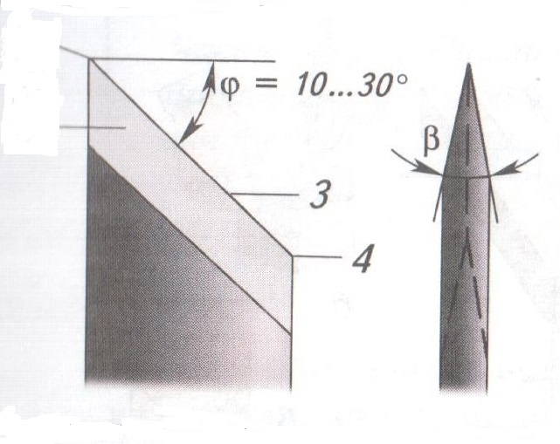
Виды стамесок
Посмотрите какие бывают виды стамесок:
а – желобчатая полукруглая выпуклая; лезвие полоской косой токарной стамески
б – желобчатая полукруглая вогнутая; 1. Передняя поверхность
в – плоская косая. 2. Носок
3. Режущая кромка
4. Пятка

Slide 9
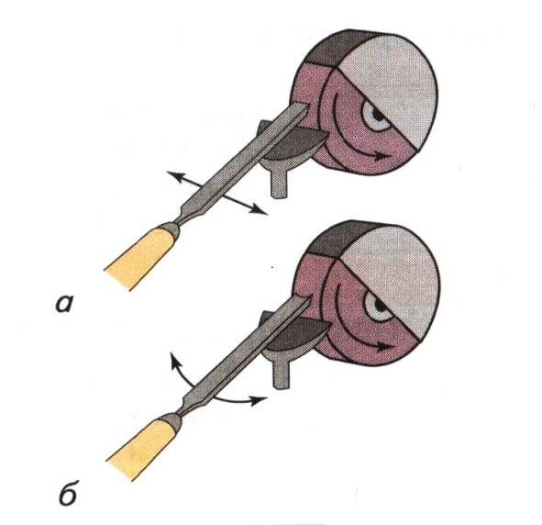
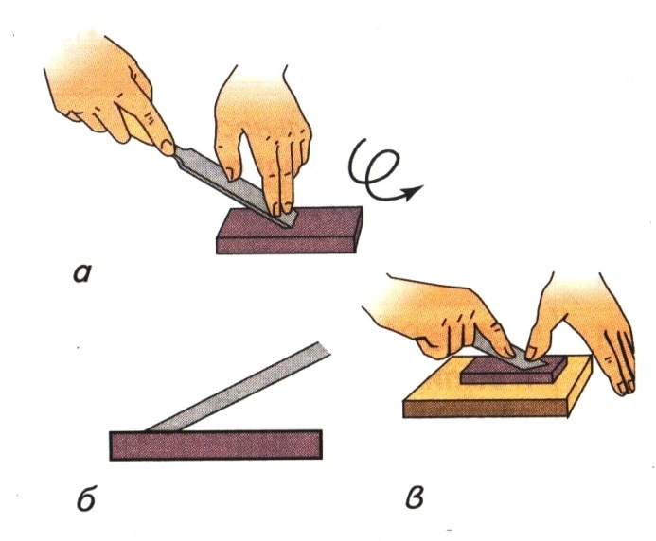
Заточка лезвия стамески
Переднюю и заднюю поверхности затачивают на наждачном круге:
а – заточка плоской стамески правка и доводка лезвия стамески на
б – заточка полукруглой стамески наждачном бруске

Slide 10
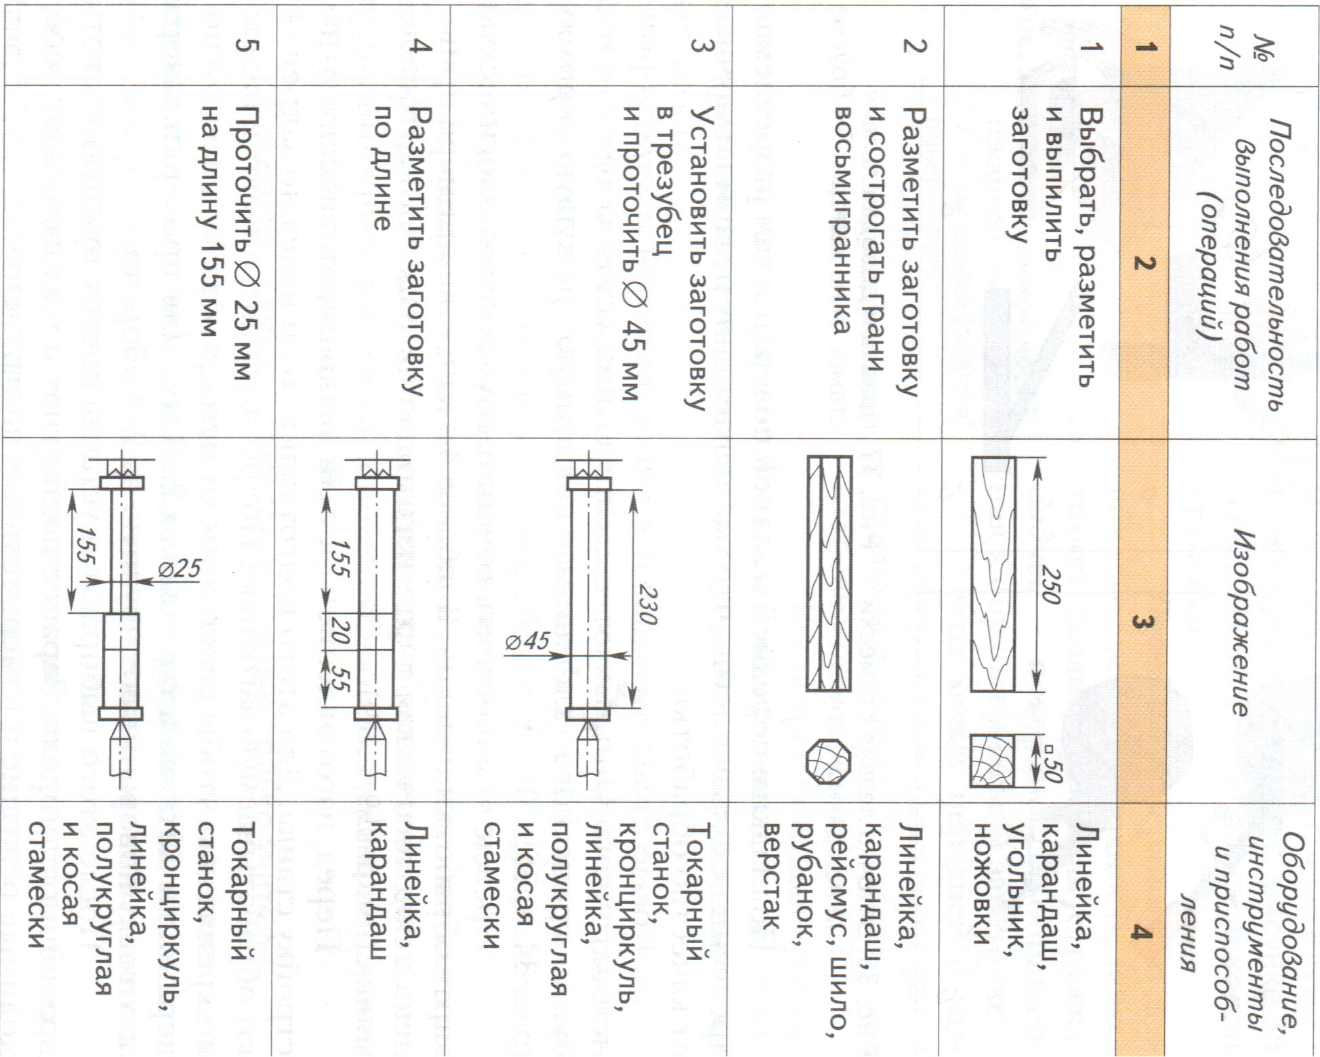
Технологическая карта. Изготовление картофелемялки.

Slide 11
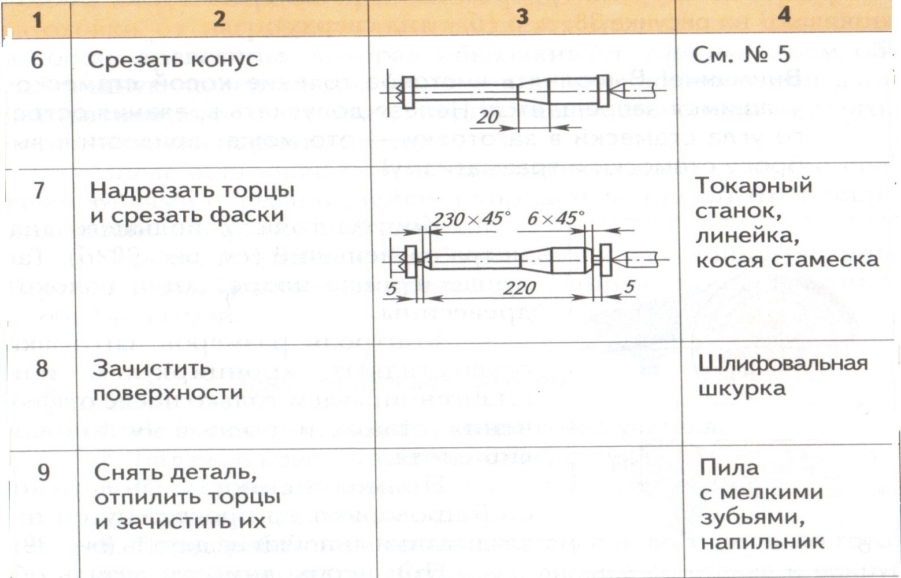
Технологическая карта. Изготовление картофелемялки.
.

